Slide 1






ỦY BAN NHÂN DÂN HUYỆN AN LÃO
TRƯỜNG TIỂU HỌC QUANG TRUNG
CHÀO MỪNG CÁC EM ĐẾN VỚI TIẾT
TIẾNG VIỆT LỚP 1
GV: Phạm Thị Quyên
Năm 2024 - 2025

Slide 2




Khởi động

Slide 3

Trò chơi nhìn tranh đoán chữ Tìm âm r, s ở các chữ sau đây

Slide 4


Trò chơi: Nhìn tranh - đoán chữ
vé số

Slide 5

Trò chơi: Nhìn tranh - đoán chữ
mẹ ru bé

Slide 6
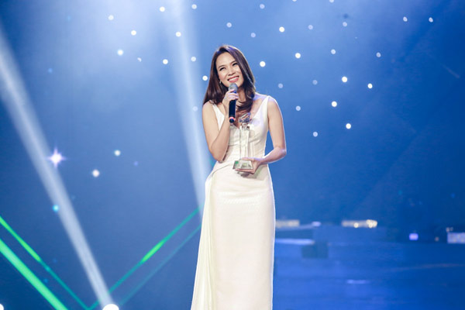
Trò chơi: Nhìn tranh - đoán chữ
ca sĩ

Slide 7
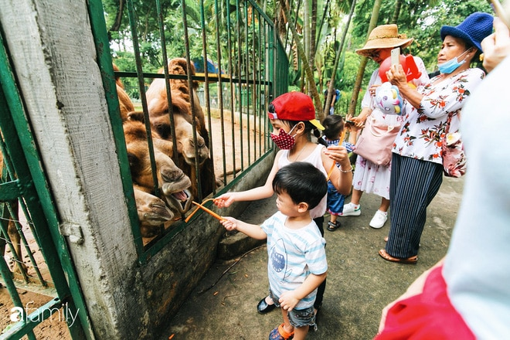
Trò chơi: Nhìn tranh - đoán chữ
sở thú

Slide 8
Bài 22: T t Tr tr
(Tiết 1)
Notes:
更多模板请关注：https://haosc.taobao.com

Slide 9


Nam tô bức tranh cây tre.

Slide 10


t

Slide 11
tr

Slide 12
So sánh
t
t
tr
t
r

Slide 13
t
tr
t
ô
tr
e
tô
tre
tá tạ tẻ
trê trò trổ

Slide 14





ô tô
sư tử
cá trê
tre ngà

Slide 15
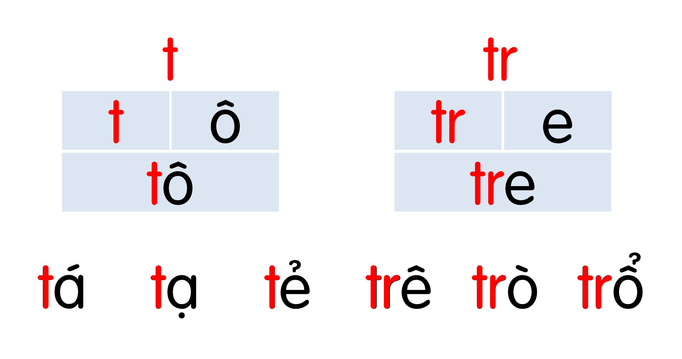





Slide 16

Giải lao

Slide 17




Viết bảng

Slide 18


Slide 19


Slide 20
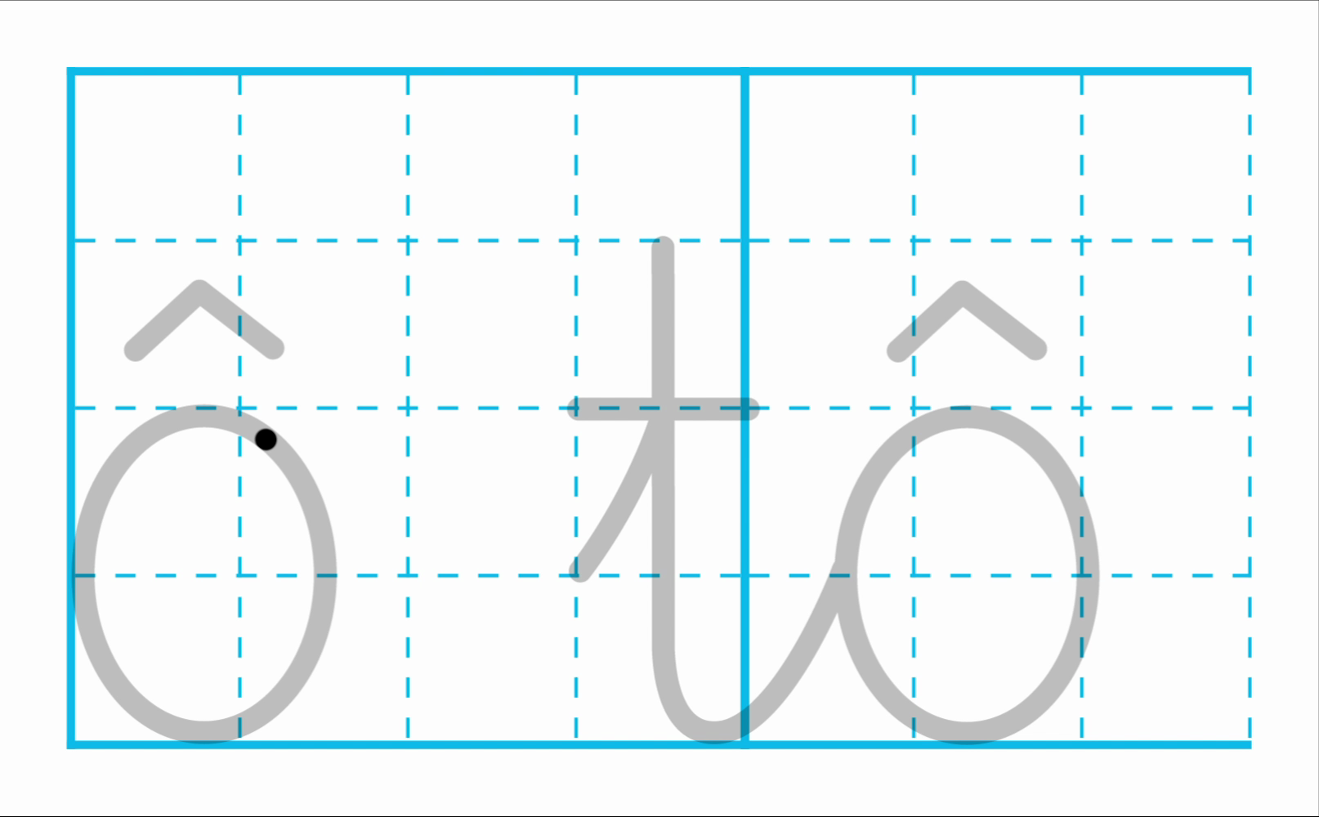

Slide 21

CỦNG CỐ BÀI HỌC
Hôm nay các con học âm gì?
Về nhà ôn lại bài đã học

